Slide 1
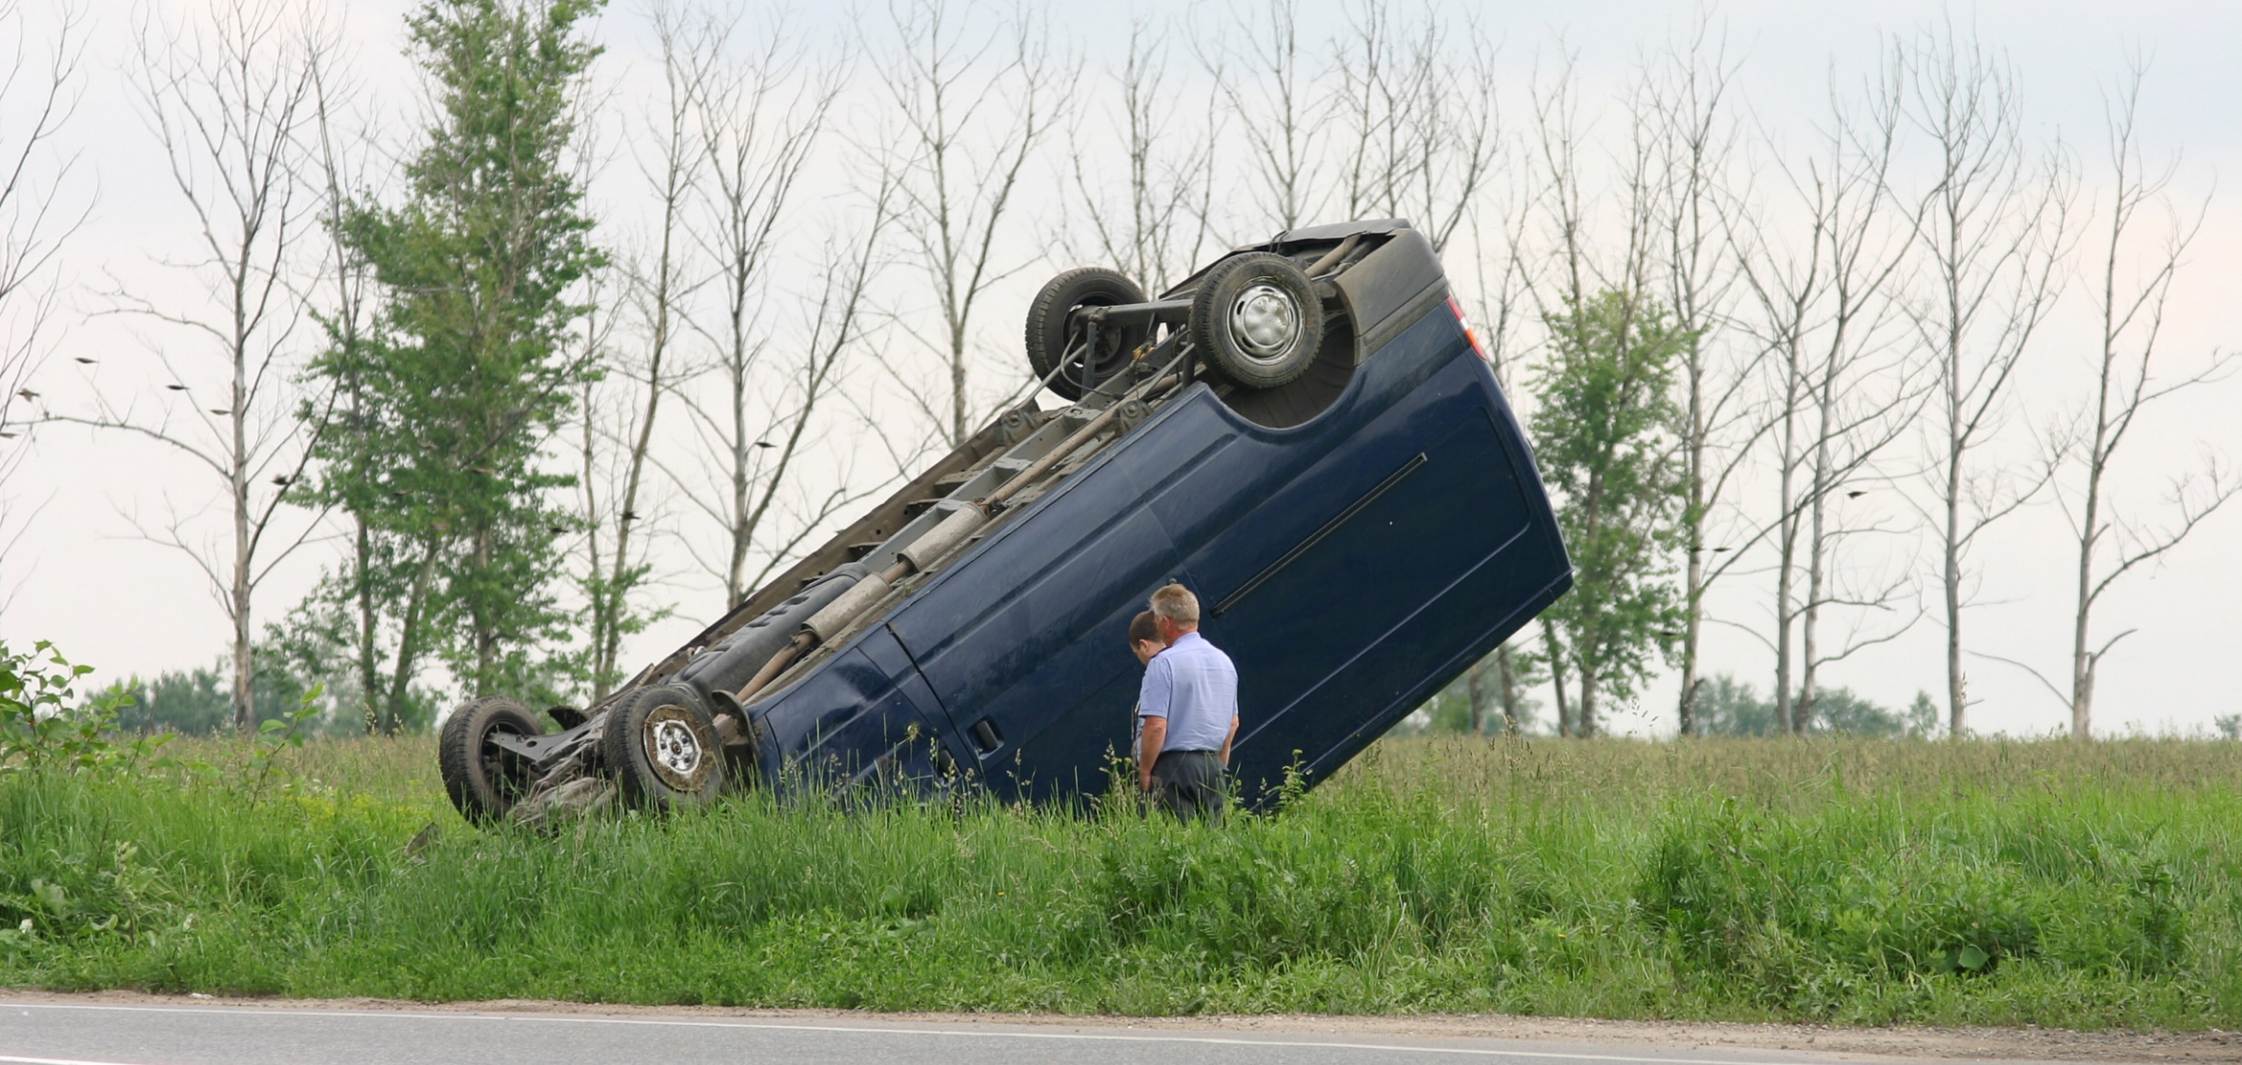
> Introducción
Investigación y análisis de incidentes
Notes:
Bienvenidos a la presentación de esta capacitación sobre la investigación y análisis de incidentes.
Le agradecemos el esfuerzo que está haciendo para aprender esta información importante.

Slide 2
Cláusula de exención de responsabilidad
> Introducción
Este material de capacitación presenta información muy importante y pertinente. Sin embargo, no debe suponerse que este programa cumple con todos los requisitos legales de cada estado. Algunos estados requieren que una persona con capacitación y formación específica elabore y brinde dicha capacitación.
Esta capacitación es a NIVEL DE CONCIENTIZACIÓN y no autoriza a ninguna persona a realizar trabajos, ni valida su nivel de competencia; debe complementarse con evaluaciones y capacitación en operaciones y procesos específicos, así como supervisión por parte de la gerencia, para garantizar el entendimiento y cumplimiento de toda capacitación.
Su organización debe hacer una evaluación de todas las exposiciones y códigos y reglamentos correspondientes. Además, debe establecer medidas de control, capacitación y protección adecuadas para controlar eficazmente las exposiciones y garantizar su cumplimiento.
Este programa no determina que las condiciones y las prácticas de su organización sean seguras, ni ofrece garantía de que el recurso a este programa impedirá accidentes y pérdidas, ni el cumplimiento con los reglamentos locales, estatales o federales.

Slide 3
Descripción del curso
> Introducción
Introducción
Parte 1: Información general
Parte 2: Preparación y respuesta
Parte 3: La investigación
Parte 4: Análisis
Parte 5: Seguimiento
Resumen

Slide 4
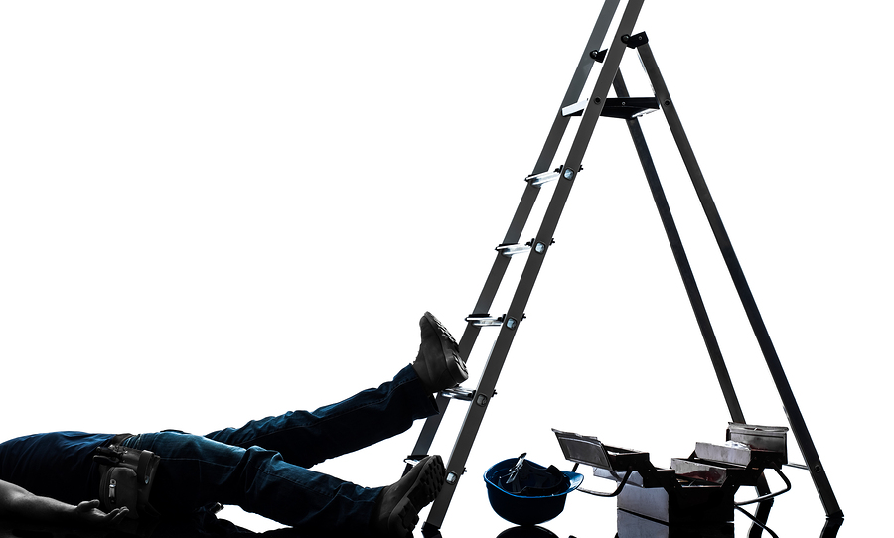
> Introducción
Investigar todos los incidentes en su organización salva vidas y ahorra dinero. Incluso un incidente menor o un cuasi accidente puede ser una advertencia de un riesgo mayor.
Investigue los incidentes a fin de determinar con precisión las causas fundamentales. Abordar estos problemas subyacentes le permite prevenir que se repitan incidentes similares.

Slide 5
> Introducción
Definiciones
Incidente: También llamado accidente, es un evento que provoca lesiones o la muerte o daños a la propiedad.
Cuasi accidente: Un cuasi accidente es un evento que casi resulta en una lesión, muerte o daño. Es una señal de advertencia de que un incidente está a punto de suceder, por lo tanto, debería ser investigado.
Causa directa: Es la razón más obvia de porqué ocurrió un incidente cuando se consideran las circunstancias del mismo.
Causa fundamental: Es un factor subyacente a otras causas que contribuyen. De ser abordada, podría eliminar la recurrencia del problema.

Slide 6
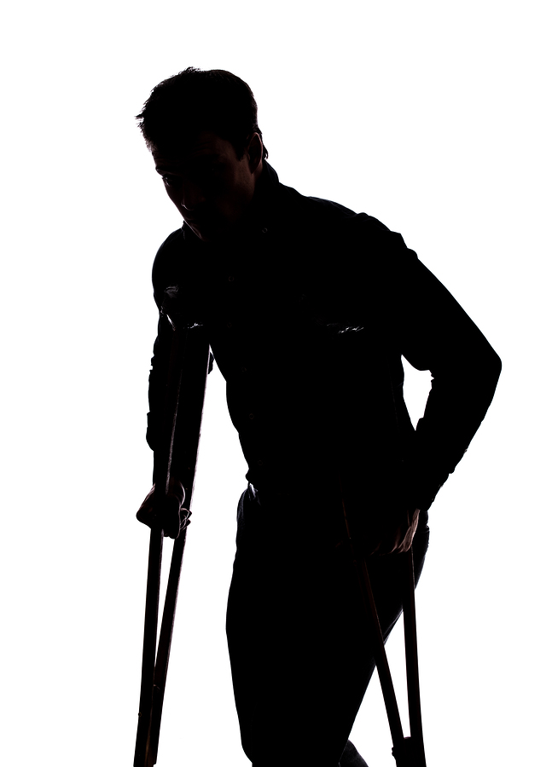
> Introducción
Responder, investigar y analizar
Las siguientes diapositivas tratan sobre la preparación organizativa y la respuesta a incidentes, algunas causas básicas, cómo llevar a cabo una investigación y los métodos de análisis.
Beneficios de investigar y analizar los incidentes:
Identificar condiciones y comportamientos poco seguros
Identificar cambios organizativos necesarios
Proporcionar sugerencias constructiva
Reforzar las mejores prácticas
Reducir los incidentes futuros
Priorizar la seguridad y bienestar de todos en la organización

Slide 7
1
Información general
Qué necesita saber:
Pirámide de seguridad
La importancia de investigar y documentar los cuasi accidentes y las condiciones de trabajo inseguras
Acciones o condiciones poco seguras que pueden llevar a incidentes
Causas organizativas de incidentes

Slide 8
1 Información general
Pirámide de seguridad
1
10
1,000
10,000
100
Lesión grave o fatalidad
Tiempo perdido
Sólo médico
Cuasi accidentes
Comportamientos inseguros o peligros
Notes:
La pirámide de seguridad compara la frecuencia de los distintos tipos de incidentes, que varían de conductas poco seguras y condiciones potencialmente peligrosas a incidentes que provocan lesiones graves o muertes.

Slide 9
1 Información general
Pirámide de seguridad
1
10
1,000
10,000
100
Lesión grave o fatalidad
Tiempo perdido
Sólo médico
Cuasi accidentes
Comportamientos inseguros o peligros
Notes:
Los incidentes menos graves ocurren con más frecuencia. Por cada diez mil conductas poco seguras o peligros que se observan…

Slide 10
1 Información general
Pirámide de seguridad
1
10
1,000
10,000
100
Lesión grave o fatalidad
Tiempo perdido
Sólo médico
Cuasi accidentes
Comportamientos inseguros o peligros
Notes:
...existe la posibilidad de que ocurra una lesión grave o la muerte.

Slide 11
1 Información general
Pirámide de seguridad
1
10
1,000
10,000
100
Lesión grave o fatalidad
Tiempo perdido
Sólo médico
Cuasi accidentes
Comportamientos inseguros o peligros
Notes:
Si bien los incidentes graves casi siempre generan una cuidadosa investigación...

Slide 12
1 Información general
Pirámide de seguridad
1
10
1,000
10,000
100
Lesión grave o fatalidad
Tiempo perdido
Sólo médico
Cuasi accidentes
Comportamientos inseguros o peligros
Notes:
...los incidentes menores y las conductas poco seguras que se observan generalmente no se investigan...

Slide 13
1 Información general
Pirámide de seguridad
1
10
1,000
10,000
100
Lesión grave o fatalidad
Tiempo perdido
Sólo médico
Cuasi accidentes
Comportamientos inseguros o peligros
Generalmente documentado
Generalmente no documentado
Notes:
...y, en muchos casos, quedan sin documentarse por completo.

Slide 14
1 Información general
Pirámide de seguridad
1
10
1,000
10,000
100
Lesión grave o fatalidad
Tiempo perdido
Sólo médico
Cuasi accidentes
Comportamientos inseguros o peligros
Notes:
No obstante, los cuasi accidentes y las conductas poco seguras son indicadores de los problemas subyacentes que eventualmente conducirán a un incidente grave si no se los corrige.

Slide 15
1 Información general
Pirámide de seguridad
1
10
1,000
10,000
100
Lesión grave o fatalidad
Tiempo perdido
Sólo médico
Cuasi accidentes
Comportamientos inseguros o peligros
Notes:
Investigue y documente siempre los cuasi accidentes y las conductas poco seguras. Abordar los problemas que revelan....

Slide 16
1 Información general
Pirámide de seguridad
1
10
1,000
10,000
100
Lesión grave o fatalidad
Tiempo perdido
Sólo médico
Cuasi accidentes
Comportamientos inseguros o peligros
Notes:
.... es fundamental para prevenir incidentes graves. Asimismo, los cuasi accidentes, al igual que los incidentes, deben notificarse de manera adecuada.

Slide 17
1 Información general
Acciones poco seguras
Las acciones poco seguras son actividades que crean o aumentan el riesgo de lesiones o daños a la propiedad. Son resultado del comportamiento en lugar de la falta de habilidad.
Ejemplos:
Indiferencia a la capacitación o procedimientos adecuados
Eludir o desactivar dispositivos de seguridad
No usar el equipo de protección personal adecuado (PPE, por sus siglas en inglés)
Imprudencia, distracción o falta de autorización para operar un equipo
Trabajar bajo los efectos de drogas o alcohol
Hacer bromas

Slide 18
1 Información general
Condiciones inseguras
Las condiciones inseguras están presentes cuando las características del lugar de trabajo crean o aumentan el riesgo de una lesión o daño a la propiedad.
Ejemplos no inherentes al lugar de trabajo:
Superficies desniveladas o resbalosas para caminar
Maquinaria o equipo de protección personal dañados o inadecuadamente mantenidos
Peligros ergonómicos
Almacenamiento inapropiado
Protecciones inadecuadas de la maquinaria
Ejemplos inherentes al lugar de trabajo:
Temperaturas extremas
Alturas
Calidad del aire
Otras condiciones ambientales o atmosféricas

Slide 19
1 Información general
Causas organizativas
Los accidentes pueden derivar de causas organizativas que van más allá de las acciones o condiciones en el sitio del accidente.
Las acciones poco seguras, condiciones inseguras o causas organizativas no se excluyen entre sí: todas pueden ser factores que contribuyen.
Ejemplos:
Capacitación inadecuada
Comunicación inadecuada
Proceso de supervisión o rendición de cuentas inadecuado
Programas o procedimientos de seguridad inadecuados
Falta de salvaguardias, recursos o equipo
Falta de mantenimiento preventivo
Tareas no autorizadas
Procedimientos deficientes de contratación o colocación laboral
Minimice los incidentes causados por comportamientos inseguros al fomentar una cultura de seguridad en el lugar de trabajo.

Slide 20
2
Preparación y respuesta
Qué necesita saber:
Preparación organizativa para incidentes
Respuesta inicial a incidentes

Slide 21
2 Preparación y respuesta
Preparación de la organización
Asegúrese de que su organización esté preparada:
Implemente métodos de comunicación efectivos y confiables en todo el establecimiento.
Cree planes de contingencia que contemplen qué hacer:
Si los gerentes o supervisores no están disponibles.
Si fallan los principales medios de comunicación interna.
Capacite a los empleados para:
Informar adecuadamente incidentes y cuasi accidentes.
Reconocer y responder a emergencias.
Cumplir con las prácticas seguras y procedimientos adecuados en todo momento
Determine procedimientos internos que deban seguirse durante todas las investigaciones.
–

Slide 22
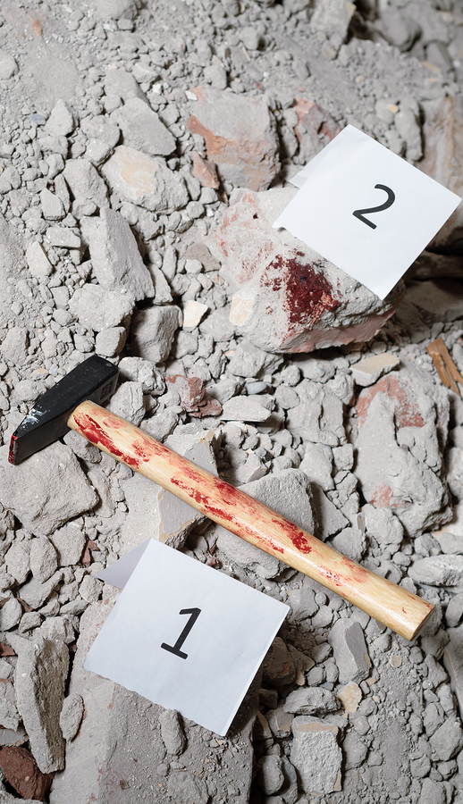
2 Preparación y respuesta
Respuesta inicial a incidentes
Asegure el área si fuera necesario para prevenir más lesiones o comprometer la evidencia.
Controle o elimine los peligros generados en el incidente.
Contacte a la persona adecuada inmediatamente:
Gerentes o supervisores
Personal de emergencias si fuera necesario
Proporcione primeros auxilios si fuera necesario y si puede hacerlo.
Comience a preservar la evidencia que pueda necesitarse para la subsiguiente investigación.
Antes de quitar cualquier evidencia, fotografíe los detalles del sitio del incidente.
Tome medidas para aislar cualquier evidencia que no pueda ser retirada del sitio del incidente (como ser, maquinaria pesada dañada).

Slide 23
3
La investigación
Qué necesita saber:
Pautas para la investigación
Técnicas adecuadas de entrevista
Investigaciones centradas en la persona contra las centradas en el sistema

Slide 24
Pautas para la investigación
Incluya tanto a la gerencia como a los empleados en la investigación. Las diferentes perspectivas son invalorables.
Asegúrese de que el equipo que lleva a cabo la investigación cuente o tenga acceso a pericia técnica en materia de seguridad, ingeniería, operaciones u otros temas que puedan ser de utilidad.
Céntrese en encontrar las causas del problema en lugar de echar culpas.
Recopile tanta información como sea posible. Cuanta más información tenga, más sencillo será tener un panorama completo.
Entreviste al personal involucrado en el accidente, como también a cualquier testigo.
Documente el sitio del incidente. Por ejemplo, tome fotografías o grabaciones de video.

Slide 25
3 La investigación
Recopilar información
Busque la siguiente información:
Quién estuvo involucrado, como también todos los testigos
La hora, fecha y ubicación del accidente
Las actividades que se realizaban cuando sucedió el accidente
Todo el equipo que se estaba utilizando cuando sucedió el accidente
Políticas de seguridad existentes para las actividades y equipo
Fuentes de información:
Relatos de testigos
Fotografías y evidencia recopiladas en el sitio del incidente
Vídeos de vigilancia
Registros de mantenimiento, órdenes de reparación, o cualquier otra documentación relacionada con el personal o equipos involucrados

Slide 26
3 La investigación
Técnicas de entrevista
Realice las entrevistas en privado.
En lo posible, realice las entrevistas cerca del sitio del incidente.
Planifique con anticipación las preguntas, pero deje que las respuestas del sujeto guíen lo que preguntará a continuación.
No haga suposiciones acerca de la respuesta que espera: mantenga la mente abierta.
Haga preguntas abiertas permitiéndole al sujeto que relate la historia con sus propias palabras.
Pregunte: quién, qué, cuándo, dónde, por qué, cómo.
No interrumpa ni trate de asistir con una respuesta.

Slide 27
3 La investigación
Centrado en el sistema
Para descubrir las causas fundamentales, el análisis debería centrarse en el sistema en lugar de centrarse en la persona.
 | Centrado en la persona | Centrado en el sistema
Perspectiva | Considera al incidente como el punto de inicio del problema y la investigación | Reconoce que el incidente puede ser el resultado de un riesgo inherente en el sistema
Alcance | La causa directa del incidente y las repercusiones | Observa al sistema en su totalidad, a fin de identificar los riesgos o fallas
Resultado | Control de daños | Control y mejoramiento del proceso
Notes:
Para descubrir las causas principales, el análisis debe centrarse en el sistema, en lugar de centrarse en la persona.
Una investigación centrada en la persona considera que el incidente es el punto de partida del problema y de la investigación. Observa la causa directa del incidente y las repercusiones. En la mayoría de los casos, estas investigaciones generan un control de los daños, pero no mucho más.
Por otra parte, una investigación centrada en el sistema reconoce que un incidente puede ser la consecuencia de un riesgo inherente del sistema y lo observa en su totalidad para identificar los riesgos o las fallas que, en última instancia, puedan haber conducido al incidente. El resultado es un mayor control y mejoramiento de los procesos.

Slide 28
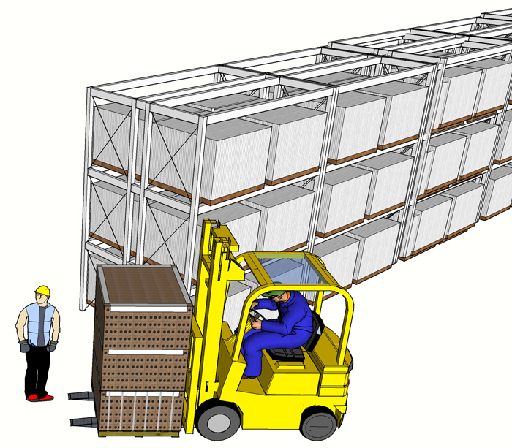
Ejemplo: Centrado en la investigación
3 La investigación
Incidente:
Un trabajador de un depósito se lesionó gravemente el tobillo cuando fue golpeado por un montacargas que doblaba.
Notes:
Por ejemplo, un trabajador de un depósito se lesionó gravemente el tobillo cuando fue golpeado por un montacargas que doblaba.

Slide 29
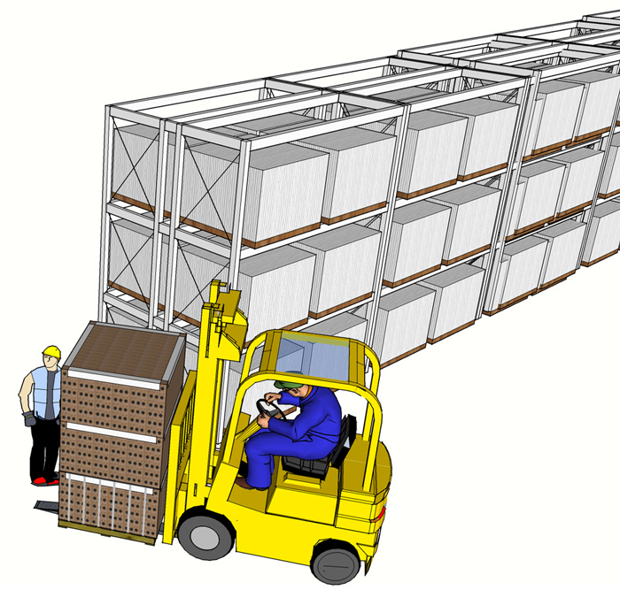
Ejemplo: Centrado en la investigación
3 La investigación
Incidente:
Un trabajador de un depósito se lesionó gravemente el tobillo cuando fue golpeado por un montacargas que doblaba.

Slide 30
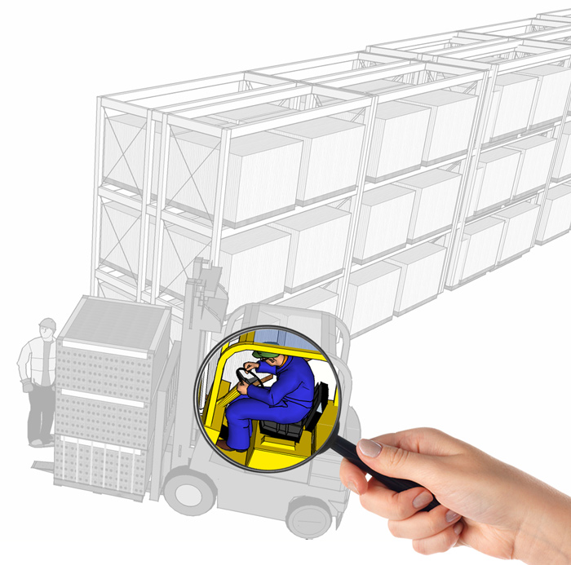
Ejemplo: Centrado en la investigación
3 La investigación
Preguntas centradas en la persona:
¿En qué falló el operador?
¿Estaba prestando atención?
¿Estaba conduciendo de forma imprudente?
¿Cuán grave es el daño?
¿Cuáles son las consecuencias económicas?
Notes:
1 Una investigación centrada en la persona comienza por observar al operador del montacargas. Plantea las siguientes preguntas:
2 ¿En qué falló el operador?
3 ¿Estaba prestando atención
4 o estaba conduciendo de manera imprudente?
La investigación también observa los resultados directos de las acciones del operador:
5 ¿Qué grado de gravedad presenta el daño, inclusive la lesión del trabajador del depósito y todo daño a la propiedad?
6 ¿Cuáles son las implicaciones financieras de las reparaciones o los reclamos?

Slide 31
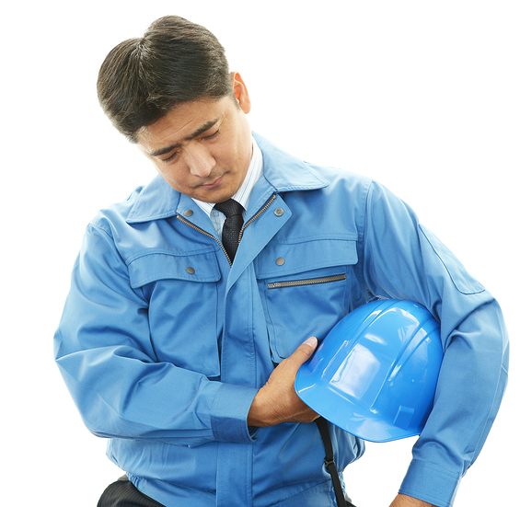
Ejemplo: Centrado en la investigación
3 La investigación
El Operador
Daño
Responsabilidad
Culpa
Notes:
La investigación se centra en el operador del montacargas, culpándolo rápidamente.

Slide 32
Ejemplo: Centrado en la investigación
3 La investigación
El Operador
Daño
Responsabilidad
Culpa
Notes:
El resultado final probablemente sea una capacitación adicional o la aplicación de medidas disciplinarias, que pueden ser injustificadas para el operador del montacargas. No se analizará el sistema para detectar cambios necesarios.

Slide 33
Ejemplo: Centrado en la investigación
3 La investigación
El sistema
El Operador
Falla en el proceso
Riesgo inherente
Variación
Daño
Responsabilidad
Culpa
INCIDENTE
Notes:
Recuerde que el objetivo de la investigación de incidentes no debe ser culpar a alguien o algo, sino determinar la verdadera causa del incidente y realizar los cambios que reduzcan las probabilidades de que ocurran incidentes similares en el futuro.

Slide 34
Ejemplo: Centrado en la investigación
3 La investigación
El sistema
El Operador
Falla en el proceso
Riesgo inherente
Variación
Daño
Responsabilidad
Culpa
INCIDENTE
CAUSA
Notes:
Cuando el foco se centra en todo el sistema, se considera que el incidente es el resultado posible de fallas en los procesos, los riesgos inherentes del sistema u otras variantes.

Slide 35
Ejemplo: Centrado en la investigación
3 La investigación
El sistema
El Operador
Falla en el proceso
Riesgo inherente
Variación
Daño
Responsabilidad
Culpa
INCIDENTE
CAUSA
EFECTO
Notes:
Examinar todo el sistema hace que determinar la verdadera causa del incidente sea más fácil que lo que sería posible con sólo observar los efectos; es decir, el incidente en sí y las repercusiones que tengan que ver con daños, responsabilidad y culpa.

Slide 36
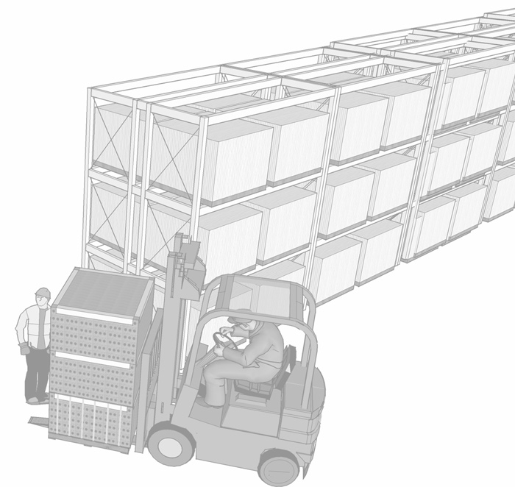
Ejemplo: Centrado en la investigación
3 La investigación
El sistema
Falla en el proceso
Riesgo inherente
Variación
INCIDENTE
Notes:
Volviendo al ejemplo del operador del montacargas, una investigación centrada en el sistema conduce a un resultado diferente.

Slide 37
Ejemplo: Centrado en la investigación
3 La investigación
Preguntas centradas en el sistema:
¿Estaba usando el trabajador lesionado prendas de alta visibilidad?
¿Se establecieron y comunicaron restricciones adecuadas relativas a la carga y la altura?
¿Están definidas y separadas claramente las zonas para conducir y caminar?
¿Se han implementado controles de tránsito adicionales (como ser: señales o espejos)?
Notes:
1 Una investigación centrada en el sistema observa todos los factores que puedan haber contribuido al incidente; por ejemplo, si se implementaron medidas de precaución adecuadas.
En este caso, la investigación plantea las siguientes preguntas:
2 ¿Estaba usando el trabajador lesionado prendas de alta visibilidad?
3 ¿Se establecieron y comunicaron restricciones adecuadas relativas a la carga y la altura del montacargas?
4 ¿Están definidas y separadas claramente las zonas para conducir y caminar?
5 ¿Se han implementado controles adicionales del tráfico, como señales y espejos, para ayudar a maniobrar al operador del montacargas?

Slide 38
Ejemplo: Centrado en la investigación
3 La investigación
El sistema
Falla en el proceso
Riesgo inherente
Variación
INCIDENTE
Notes:
Estas preguntas pueden revelar debilidades en el sistema que, si son abordadas...

Slide 39
Ejemplo: Centrado en la investigación
3 La investigación
El sistema
Falla en el proceso
Riesgo inherente
Variación
INCIDENTE
Notes:
…ayudan a garantizar que no vuelva a ocurrir el incidente.

Slide 40
Ejemplo: Centrado en la investigación
3 La investigación
El sistema
Falla en el proceso
Riesgo inherente
Lesión grave o fatalidad
Tiempo perdido
Sólo médico
Cuasi accidentes
Comportamientos inseguros o peligros
Variación
1
10
1,000
100
10,000
Medidas para controlar los riesgos
Notes:
El enfoque de la investigación centrada en el sistema es especialmente importante cuando se analizan incidentes menores y conductas o condiciones potencialmente poco seguras. Cuando se mejora el sistema para eliminar estos peligros menores…

Slide 41
Ejemplo: Centrado en la investigación
3 La investigación
1
10
1,000
100
10,000
Lesión grave o fatalidad
Tiempo perdido
Sólo médico
Cuasi accidentes
Comportamientos inseguros o peligros
Notes:
...el sistema más seguro ayuda a prevenir lesiones más graves o costosas en el futuro.
Si bien las investigaciones centradas en la persona son más fáciles de llevar a cabo, éstas no contribuyen demasiado en la elaboración de un sistema más seguro.

Slide 42
4
Análisis
Qué necesita saber:
Objetivos del análisis
Conceptos erróneos comunes
Diagramas de Ishikawa
Método de por qué

Slide 43
4 Análisis
Objetivos del análisis
Una vez que se haya recopilado toda la información relativa al incidente, se la debe analizar en busca de indicios de lo que provocó el incidente.
Un análisis minucioso debería:
Procurar identificar todas las causas fundamentales del incidente.
Identificar todo posible factor contribuyente.
Determinar las medidas para eliminar todas las causas.

Slide 44
4 Análisis
Conceptos erróneos comunes
Evite hacer estas suposiciones:
Sólo puede haber una causa y solución real para el accidente.
Los incidentes sólo ocurren cuando no se cumplen las reglas.
Alguien debe hacerse responsable.
Dado el mismo conjunto de factores, todos sacarán la misma conclusión.

Slide 45
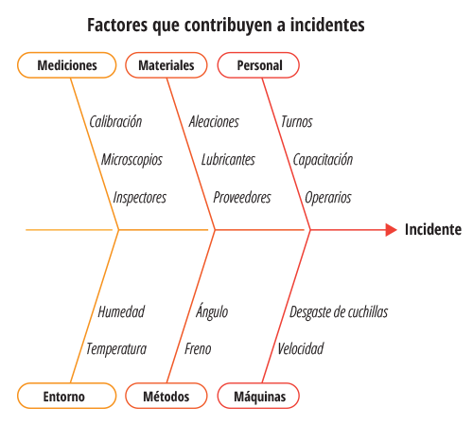
4 Análisis
Diagramas de Ishikawa (espina de pescado)
Los diagramas de Ishikawa o espina de pescado ayudan a identificar posibles factores que contribuyeron al incidente.
Permiten desglosar a la organización en diferentes categorías, incluyendo el equipo utilizado y los procedimientos seguidos. Permiten aportar ideas sobre las posibles causas del incidente para cada categoría.
Por ejemplo, si la falla de una máquina causó el incidente:
¿Estaba el operario lo suficientemente capacitado para usarla correctamente?
¿Se siguió correctamente la programación de mantenimiento de la máquina?
¿El operario o la máquina se vieron negativamente afectados por los factores medioambientales?

Slide 46
4 Análisis
Diagramas de Ishikawa (espina de pescado)
Adapte las categorías que mejor se adecúen al entorno en el que está trabajando.
Ejemplos comunes:
Las 5 M para manufacturación:
Los 5 puntos para la industria de servicios:
Las 6 P para entornos de oficina:
Maquinaria
Método
Material
Mano de obra
Mediciones
Personas
Proceso
Política
Planta
Programa
Producto
Entorno
Proveedores
Sistemas
Habilidades
Seguridad

Slide 47
4 Análisis
Método de por qué
Generalmente, la manera más sencilla de obtener la causa fundamental de un problema es simplemente preguntando “¿por qué sucedió esto?”

Slide 48
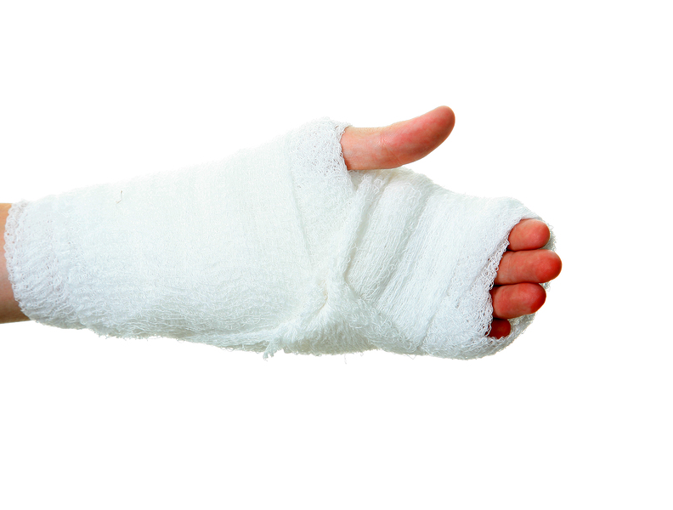
4 Análisis
Ejemplo: Método de por qué
Un empleado se lesiona cuando su mano queda atrapada en la cinta de una máquina transportadora.
Pregunta | Respuesta
¿Por qué quedó atrapada la mano del empleado? | El dispositivo de protección de la máquina no estaba instalado.
¿Por qué no estaba instalado el dispositivo de protección de la máquina? | La cinta necesita ser reemplazada frecuentemente.
¿Por qué la cinta debe ser reemplazada con tanta frecuencia? | Se excede la carga máxima de la máquina.
¿Por qué se excede el límite de carga? | Se modificaron los productos en la cinta transportadora y ahora son más grandes.
Intente pensar la siguiente pregunta que podría hacer en esta situación. Cada respuesta puede llevar a varias preguntas más, por lo tanto, esté preparado para seguir múltiples vías de investigación.

Slide 49
5
Seguimiento
Qué necesita saber:
Cómo aplicar las medidas correctivas
Procedimientos para el seguimiento

Slide 50
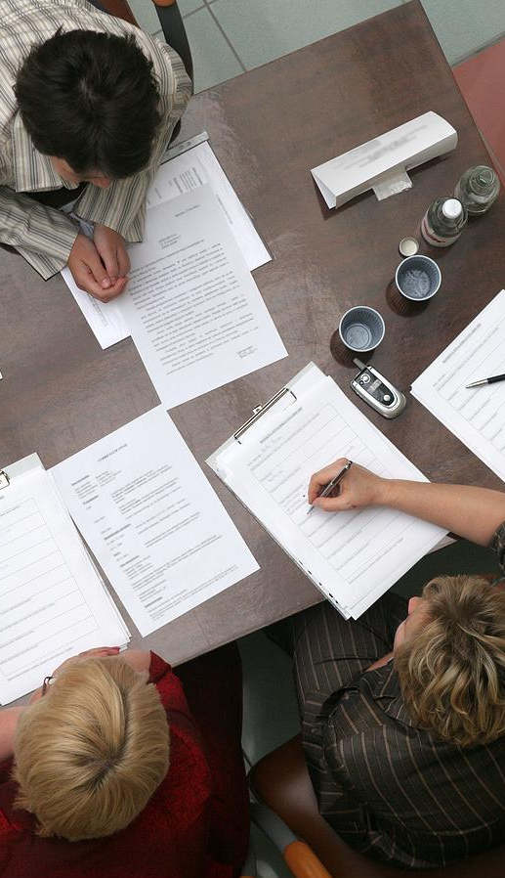
5 Seguimiento
Medidas correctivas
Las recomendaciones para las medidas correctivas deberían abordar cada causa fundamental identificada en el análisis.
Sea específico en sus instrucciones acerca de lo que implica la medida y cómo debería ser implementada.
Haga que sus recomendaciones sean constructivas y objetivas.
En las situaciones donde se determine que el error humano es la causa, remárquelo claramente en sus conclusiones, pero evite recomendar medidas disciplinarias, las cuales deberían ser gestionadas a través de los procedimientos normales del departamento de recursos humanos.

Slide 51
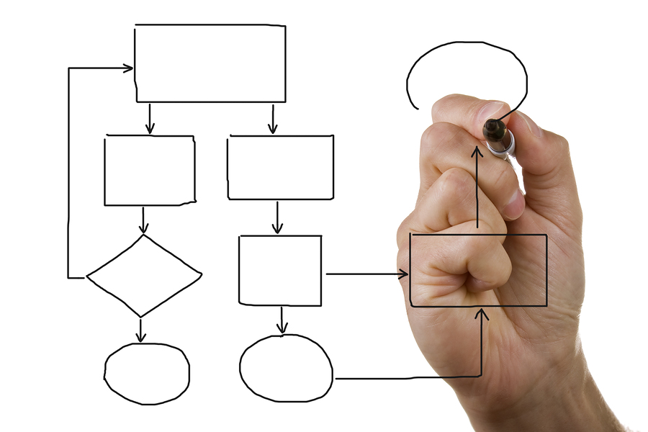
5 Seguimiento
Pasos siguientes
Luego de determinar las medidas correctivas pertinentes, detalle un plan de seguimiento para garantizar que éstas sean implementadas correctamente y funcionen según lo planificado.
Especifique las personas responsables de la implementación y de garantizar la efectividad de las correcciones.
Si no se corrigen los peligros o riesgos, revise las medidas correctivas sugeridas para asegurarse de que todo haya sido implementado según lo planificado y analice las medidas según sea necesario para abordar cualquier asunto pendiente.
Una vez que los problemas hayan sido verificados y debidamente resueltos, comparta sus resultados con otros departamentos que podrían tener problemas similares.

Slide 52
> Finalizar
Resumen
Los incidentes pueden ocurrir debido a acciones poco seguras, condiciones inseguras o fallas organizativas.
Investigar incluso el menor de los incidentes, cuasi accidentes, o comportamientos poco seguros puede conducir a la prevención de accidentes más graves y costosos.
Siempre busque y aborde las causas fundamentales.
Las investigaciones centradas en las personas usan el accidente como un punto de inicio, mientras que las centradas en el sistema analizan el sistema completo para encontrar las causas fundamentales que podrían haber conducido al accidente.
Utilice métodos como el de "por qué" y diagramas de Ishikawa.
Documente e informe siempre los incidentes y cuasi accidentes.

